Slide 1
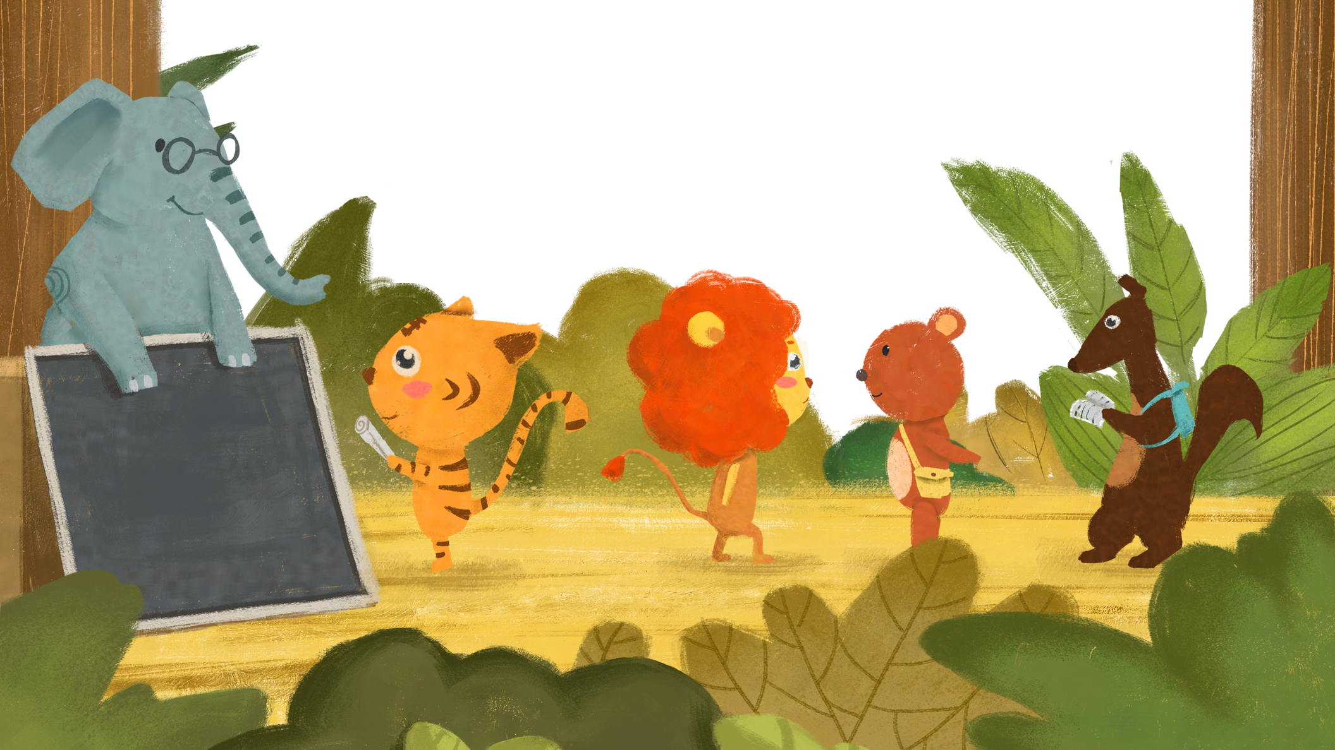
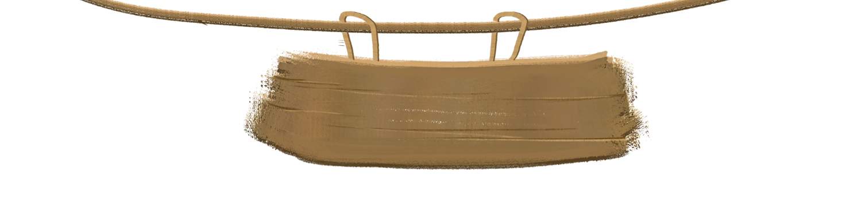





Slide 2

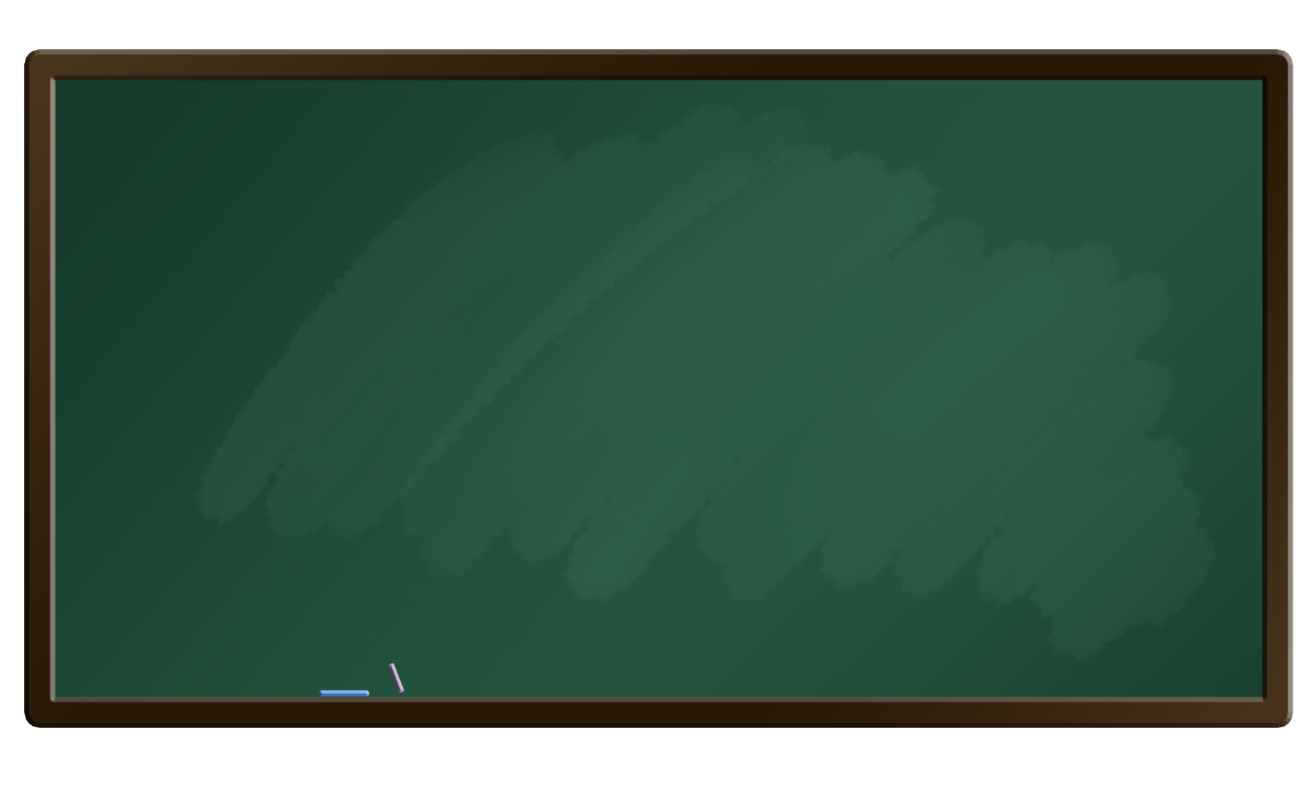

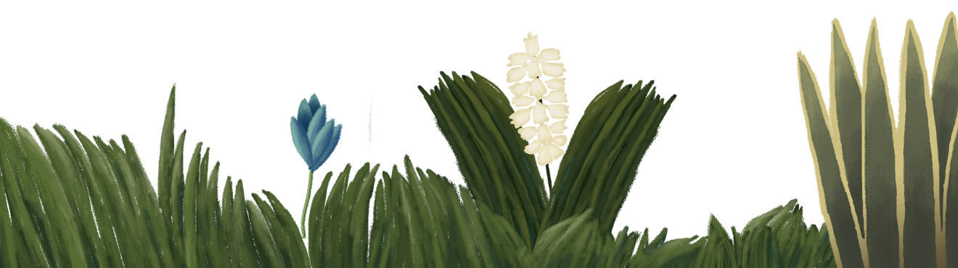

Nhận biết được lớp triệu, lớp nghìn, lớp đơn vị.
Nhận biết được các hang tương ứng trong mỗi lớp.
Nhận biết được, viết được, đọc được các số tròn chục triệu, tròn trăm triệu

Slide 3
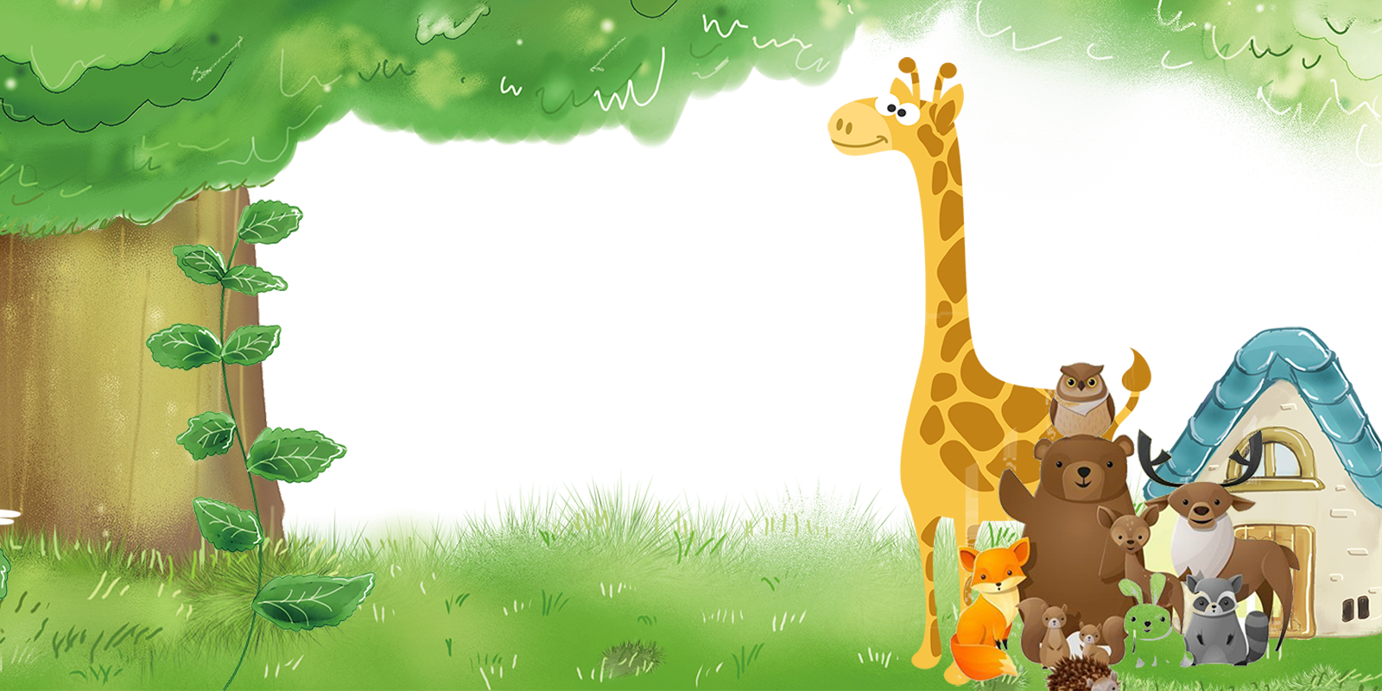


Slide 4







Slide 5






Câu 1
Chữ số 2 trong số 345 201 thuộc hàng nào, lớp nào?
Hàng trăm, lớp đơn vị
Hàng nghìn, lớp nghìn
Hàng chục, lớp đơn vị
Hàng trăm, lớp nghìn

Slide 6
Câu 2
Chữ số 3 trong số 432 601có giá trị bao nhiêu?
30 000
300 000
3 000
300

Slide 7
Câu 3
Số gồm 5 trăm nghìn,
4 nghìn, 3 chục được viết là...
540 030
504 300
504 030
504 003

Slide 8







Slide 9


Slide 10
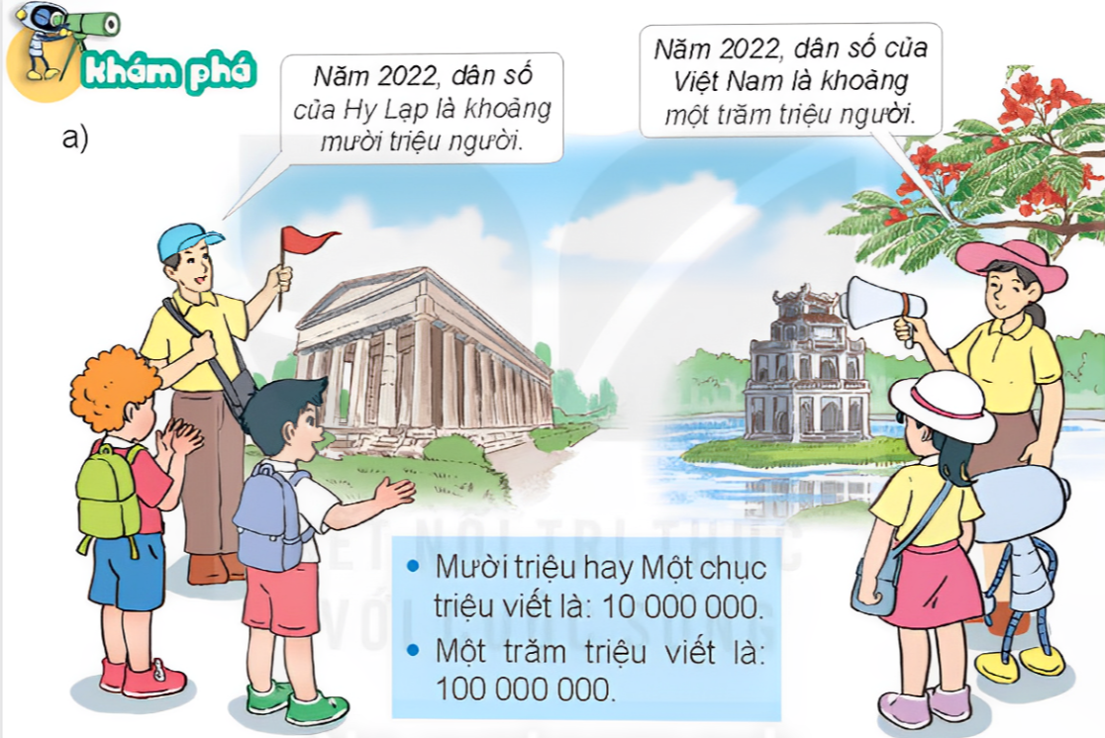

Slide 11
Mười lần một triệu
=
Mười triệu
Đọc số:
Viết số:
Mười triệu
10 000 000
(Một chục triệu)

Slide 12
Mười lần mười triệu
=
Một trăm triệu
Một trăm lần một triệu
=
Một trăm triệu
Đọc số:
Viết số:
Một trăm triệu
100 000 000

Slide 13
Hãy đọc các số sau:
30 000 000
40 000 000
500 000 000
743 000 000

Slide 14
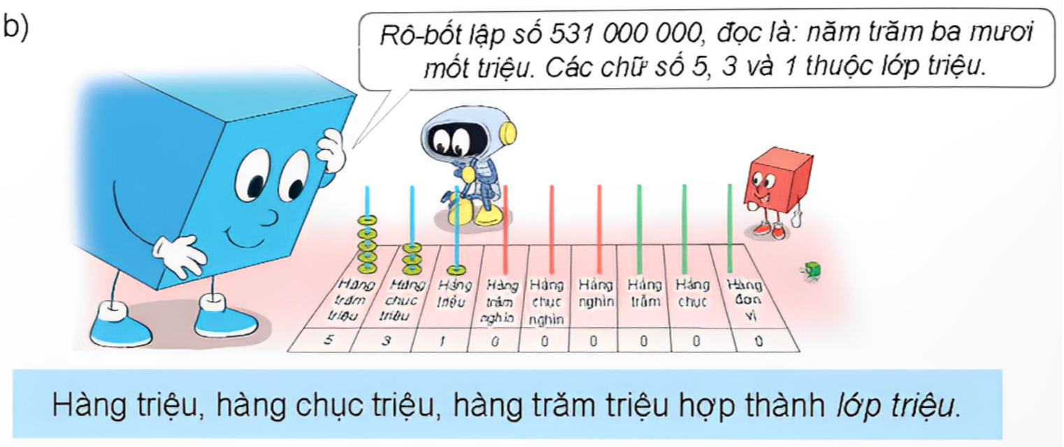

Slide 15
531 000 000
Hàng trăm triệu
Hàng chục triệu
Hàng triệu

Slide 16
Hàng trăm triệu | Hàng chục triệu | Hàng triệu
LỚP TRIỆU

Slide 17


Slide 18

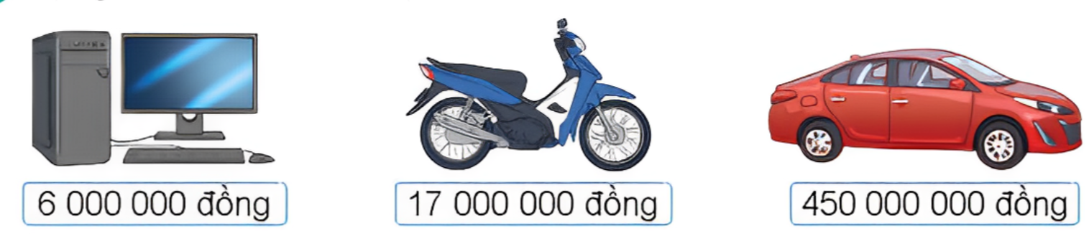
1
Đọc giá tiền của mỗi đồ vật sau.
Sáu triệu đồng
Mười bảy triệu đồng
Bốn trăm năm mươi triệu đồng

Slide 19
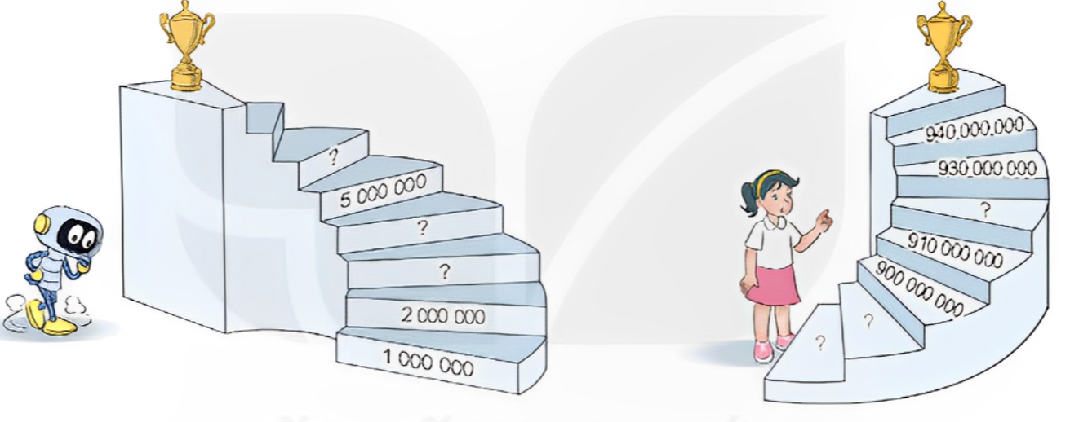
2
Số?

Slide 20


2
Số?
6 000 000
4 000 000
3 000 000

Slide 21
2
Số?
920 000 000
890 000 000
880 000 000

Slide 22

Chữ số 2 ở mỗi số sau thuộc
hàng nào, lớp nào?
3
162 000 000
258 000 000
920 000 000

Slide 23
3
Chữ số 2 thuộc
hàng triệu, lớp triệu
162 000 000
2
Chữ số 2 thuộc
hàng trăm triệu, lớp triệu
258 000 000
2
Chữ số 2 thuộc
hàng chục triệu, lớp triệu
920 000 000
2

Slide 24
Nhận biết được lớp triệu, lớp nghìn, lớp đơn vị.
Nhận biết được các hang tương ứng trong mỗi lớp.
Nhận biết được, viết được, đọc được các số tròn chục triệu, tròn trăm triệu

Slide 25


Hoàn thành bài tập.
Chuẩn bị bài mới

Slide 26

Toán
Toán
Lớp học rừng xanh

